Slide 1
DysartRie Logopedie 2, 2022
Aneta Kněžourková
Eliška Simonová
Klára Pírková
Eliška Malá
Andrea Davidová
Martina Nguyen

Slide 2
Základní definice a specifikace
narušení článkování řeči
motorická porucha řeči = Motor Speech Disorder
porucha motorické realizace řeči na základě organického poškození nervové soustavy
respirace, fonace, artikulace, nosní rezonance, prozódie
nepostihuje intelekt ani schopnost porozumění řeči
Notes:
My jsme si pro vás připravili prezentaci o dysartrii. Začala bych nějakou základní specifikací.
Dysartrii řadíme mezi narušení článkování řeči spolu s dyslalii. Slovo arthros znamená řecky článek.
Patří také spolu s apraxií mezi neurogenní motorické poruchy řeči – anglicky motor speech disorder.
Základní definice dysartrie je porucha motorické realizace řeči na základě organického postižení nervové soustavy, přičemž poškození může vzniknout kdekoli na dráze od mozku po samotný sval.
Je narušena nejen artikulace, ale také respirace, fonace, nosní rezonance a prozódie (narušená melodie, tempo, přízvuk, rytmus)
Nepostihuje však intelekt ani schopnost porozumění řeči.

Slide 3
v kterémkoliv období života člověka
vývojová
získaná
různá míra a variabilita
lehký, střední, těžký stupeň, až anartrie
často doprovázena dysfagií
Notes:
Může vzniknout v kterémkoliv období života člověka. Rozlišujeme vývojovou dysatrii, která vzniká na základě vrozeného organického poškození na počátku vývoje u dětí a nejčastěji je spojovaná s diagnózou mozkové obrny (ve zhruba 60 % případů).
A na získanou, což je náhle vzniklá porucha na bázi traumatu či onemocnění nervové soustavy v pozdějším věku. K traumatu může dojít také v raném dětství, kdy je zároveň narušen proces zrání CNS a rozvoj řečových schopností.
Rozlišujeme podle rozsahu čtyři stupně dysartrie, kdy anartrie označuje nejzávažnější stupeň, kdy člověk není schopen verbálně komunikovat.
Dysartrie je často doprovázena dysfágií.

Slide 4
ETIOLOGIE
„ -pre, -peri, -post“
prenatální (období před porodem)
- nedonošenost, krvácení do mozku - málo vit. K, úrazy a onemocnění matky, Rh- inkompatibilita, teratogeny (škodliviny) : drogy, léky, alkohol, záření
perinatální (období průběhu porodu)
- krvácení, asfyxie, abnormální porod
postnatální (období krátce po porodu)
- encefalitidy, meningitidy, horečnatá onemocnění, intoxikace, úrazy hlavičky
v pozdějším věku
- úrazy hlavy, nádory, metastázy, cévní zánětlivá onemocnění, degenerativní onemocnění, toxická poškození NS (narkomanie)

Slide 5
V. hlavový nerv – trigeminal
- narušena funkce žvýkání, čelist může být nastavena do nesprávné pozice
VII. hlavový nerv – facialis
- potíže při pohybu rtů, nedochází k doteku rtů a zubů
IX. hlavový nerv – glossopharyngicus
- kořen jazyka je ztuhlý, narušena hyblivost svalstva hltanu - nepříznivé při artikulaci
X. hlavový nerv – vagus
- hlas je dyšný, sípavý, dítě nemůže měnit hlasitost a výšku hlasu (slyšitelné zvuky vdechování)
XII. Hlavový nerv – hypoglossus
- hybnost jazyka je omezena, potíže činí vyplazování jazyka, zatažení zpět do úst, srozumitelnost a artikulace zhoršena

Slide 6
Klasifikace dysartrie
Dle etiologie - vývojová X získaná
Dle symptomů
Dle lokalizace léze

Slide 7
Klasifikace dysartrie
Spastická dysartrie
Vzniká při poruše centrálního motorického neuronu
Projev je pomalý, nesrozumitelnost delšího projevu, dýchání je oslabeno, hypernazalita
Příčiny: CMP, traumata hlavy, nádory, záněty, skleróza
Extrapyramidová dysartrie (hypokinetická, hyperkinetická)
Vzniká poškozením extrapyramidového systému
Mají vliv na svalový tonus -> hypertonie (rigidita), hypotonie (dystonie)

Slide 8
Klasifikace dysartrie
Hypokinetická
Svalová činnost je komplikována rigiditou
Řečový projev je monotónní, překotný s palilalií, dochází k nesrozumitelnému splynutí několika slov, dech je přerušovaný, mluva se zpomaluje
Příčiny: Parkinsonova nemoc, někdy CMP
Hyperkinetická
Abnormální mimovolní pohyby, svalový tonus je snížen
Řeč je hlasitá, vykřikovaná, chaotická, dyskoordinace s dýchacími pohyby, tempo kolísavé, projev až nesrozumitelný, hlas drsný
Příčiny: vedlejší účinky některých léků, degenerativní onemocnění CNS

Slide 9
Klasifikace dysartrie
Bulbární dysartrie
Též flakcidní, chabá, periferní, nukleární
Vzniká při poruše periferního motoneuronu
Chabá, částečná x úplná, jednostranná x oboustranná obrna
Projev:
Nedostatečné svalové napětí, narušení artikulace, dysfonický až afonický hlas, otevřená huhňavost, hlasově monotónní nezřetelný projev
Výraznější u oboustranného postižení – bývá poškozeno i polykání a žvýkání
Příčiny: CMP mozkového kmene, traumata, nádory, pooperační stavy, virová infekce

Slide 10
Klasifikace dysartrie
Cerebelární dysatrtie
Též mozečková, ataktická
Vzniká při poškození mozečku či mozečkových drah
Projevy:
Narušena koordinace pohybů svalu hrtanu a artikulačních orgánů, sakadovaná mluva, explozivní řeč, kolísání v dýchání, intenzitě hlasu a rezonanci, obtíže v rytmu mluvy, nezřetelná artikulace
Příčiny: roztroušená skleróza, CMP, záněty a nádory mozečku či degenerativních procesů v této oblasti

Slide 11
Klasifikace dysartrie
Smíšená dysartrie
Též kombinovaná
Vzniká kombinací lézí CNS nebo při degenerativních onemocněních
Výsledkem jsou různé poruchy obvykle s převahou některé složky
Častý výskyt v praxi
Hedánek a Roubíčková (1997) uvádějí 5 typů smíšených dysatrtií:
Spasticko-flakcidní dysartrie
Atakticko-spastická dysartrie
Atakticko-spastická a flakcidní dysartrie
Spasticko-ataktická a hypokinetická dysartrie
Hypokineticko-spastická a ataktiská dysartrie

Slide 12
DIAGNOSTIKA
komplexní vyšetření vyžadující mezioborovou spolupráci
logopedické vyšetření vychází z posudků lékařů (neurolog, foniatr, oftalmolog) a psychologa
diferenciální diagnostika
- vývojová dysfázie
- dyslálie
- afázie
- řečová apraxie

Slide 13
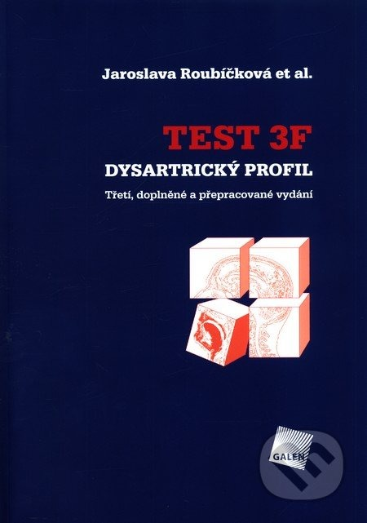
DIAGNOSTIKA
TEST 3F
test hodnotící rozsah postižení získané dysartrické poruchy u dospělých a starších dětí
rozdělen do 3 částí:
a) faciokineze (faciální svalová činnost)
b) fonorespirace (dýchání, funkce hlasivek, vzájemná
fonorespirační koordinace)
c) fonetika (mluvní stránka projevu)

Slide 14
DIAGNOSTIKA
výsledek 3F testu - dysartrický index (DX)
- počet bodů vypovídá o stupni poruchy (max. 90 bodů)
dysartrický profil (DP)
- křivka vykazující jaké deficity má pacient v jednotlivých složkách testu
Důležitá kontrola polykání pacienta (možnost
výskytu přidružené dysfagie)

Slide 15
Terapie
záleží na druhu dysartrie
cíl log. terapie = maximalizace komunikačních schopností a zachování kvality života
využití specifických i nespecifických postupů:
1) Nespecifické – aplikovatelné na všechny typy
dechová a fonační cvičení
posílení VFU při poruchách rezonance
artikulační cvičení a vyvozování
rytmizačně pohybová cvičení
intonační cvičení
skupinové terapie

Slide 16
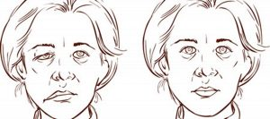
Terapie
2) Specifické - postupy pro určité typy dysartrie
pro spastický x nespastický typ
navodit přirozený svalový tonus – uvolňování spasticity nebo stimulace a posilování
u bulbární dysartrie - stimulaci a posilování
u spastického typu - uvolnění svalového tonu
při potížích s polohováním mluvidel u cerebelární dysartrie - správné nasměrování a cvičení artikulaci
u těžkých forem dysartrie využití AAK písemná forma, obrázky, posunky

Slide 17
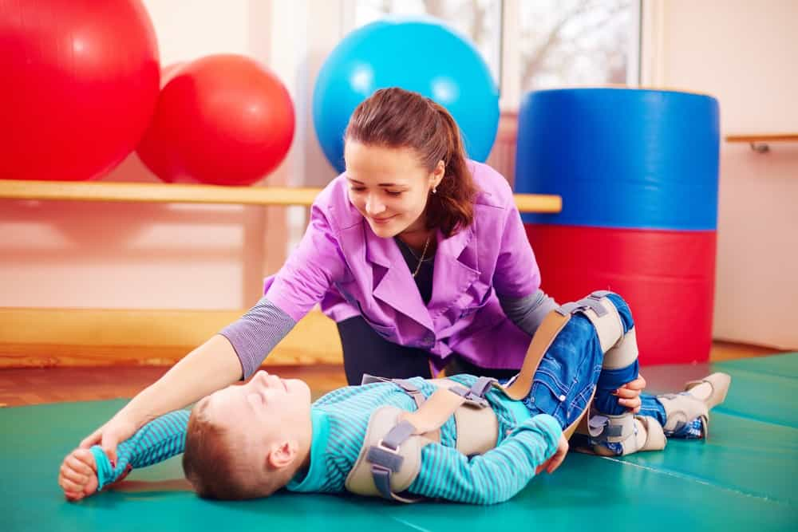
TERAPIE
Logopedická terapie u dětí s vývojovou dysartrií:
stimulaci spontánních motorických řečových schopností
rozvoj motoriky mluvidel a artikulačních schopností
koordinace terapie se somatickou rehabilitací
propojení logopedické péče s fyzioterapeutickými metodami
Vojtova metodika reflexní lokomoce (reflexní plazení a otáčení)
Bobathova metodika (stimulaci příjmu potravy a polykání a rozvoj orofaciální motoriky
Myofunkční terapie podle prof. Garlinera (odstraňování svalové nerovnováhy v orofaciálním komplexu)
Neuromotorická regulační terapie Castilo-Moralese (na činnost obličejových svalů, polykání a řeč. projev)

Slide 18
Smíšená spasticko-flakcidní dysatrie

Slide 19
CMP

Slide 20
Zdroje:
KLENKOVÁ, Jiřina, 2006. Logopedie. Praha: Grada Publishing. Pedagogika. ISBN 80-247-1110-9.
ŠKODOVÁ, Eva a Ivan JEDLIČKA, 2007. Klinická logopedie. 2., aktualiz. vyd. Praha: Portál. ISBN 978-80-7367-340-6.
ROUBÍČKOVÁ, Jaroslava, 2011. Test 3F: dysartrický profil. 3., dopl. a přeprac. vyd., (V nakl. Galén 1.). Praha: Galén. ISBN 978-80-7262-714-1.
Dysartrie - AKL. Asociace klinických logopedů ČR [online]. Dostupné z: https://www.klinickalogopedie.cz/index.php?pg=verejnost--co-je-to--dysartrie
Dysartrie. FN Brno [online]. Dostupné z: https://www.fnbrno.cz/areal-bohunice/neurologicka-klinika/dysartrie/t4497
LOVE, Russell J. a Wanda G. WEBB. Mozek a řeč: neurologie nejen pro logopedy. Praha: Portál, 2009.
NEUBAUER, Karel. Kompendium klinické logopedie: diagnostika a terapie poruch komunikace. Portál, 2018.

